Slide 1



PRESENTATION DE LA PARTIE PRATIQUE : Partie 1
UTILISER DES TECHNIQUES DE FOUILLE DE PROCESSUS POUR TRAITER DES PLANS DE COORDINATION TEXTUELS DANS LA GESTION DE CRISE
Présenté par: MEDOU Daniel Magloire, Promo 21
Superviseur IFI
Superviseur externe
Année académique 2016-2017
1
Dr. HO Tuong Vinh
Dr. NGUYEN TUAN THANH LE

Slide 2
PLAN DE L’EXPOSE
INTRODUCTION
PRESENTATION DE COORDINATION
PRESENTATION EVENT LOGS
2
DEMO ET CONCLUSION

Slide 3
Reconnaissance de visage basée sur les méthodes holistiques
INTRODUCTION
Monter un journal d’événements à partir d’un plan textuel
Modéliser ce journal d’événements (BPMN)
Exécuter ce journal d’événements pour extraire un modèle de processus
Analyse du modèle de processus.
3

Slide 4
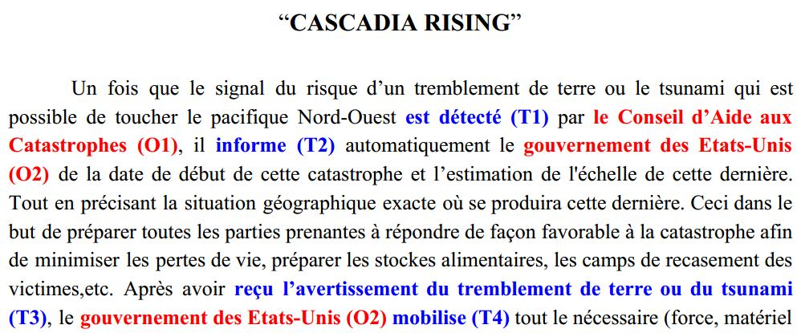
Reconnaissance de visage basée sur les méthodes holistiques
PRESENTATION DU PLAN DE COODINATION TEXTUELLE
4

Slide 5
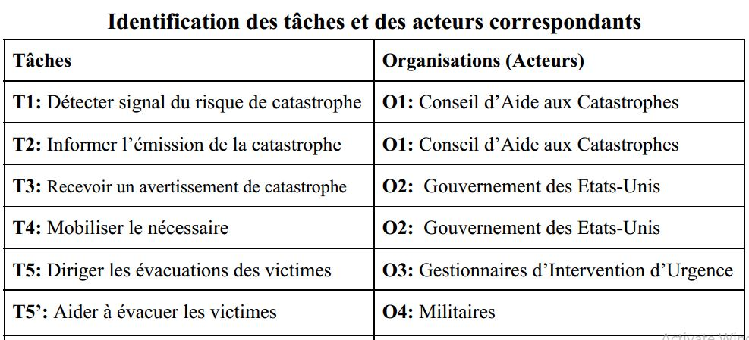
Reconnaissance de visage basée sur les méthodes holistiques
5
PRESENTATION DE L’EVENT LOGS

Slide 6
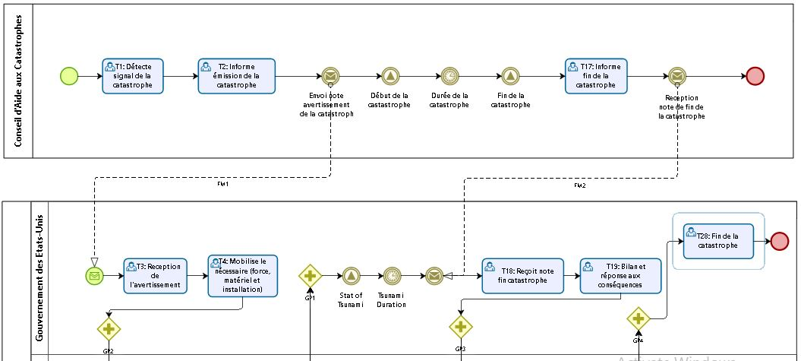
Reconnaissance de visage basée sur les méthodes holistiques
6
PRESENTATION DU BPMN

Slide 7

Reconnaissance de visage basée sur les méthodes holistiques
7
DEMO DE VALIDATION ET CONLUSION

Slide 8
[1]:
[L1] : http://www.theolympian.com/news/local/article81891962.html Dernière consultation le 11 juin 2017.
[L2] : http://www.dailymail.co.uk/wires/ap/article-3628818/Rehearsal-mega-quake-tsunami-starts-Northwest.html
Dernière consultation le 13 juin 2017.
8
REFERENCES

Slide 9
Merci de votre
Aimable Attention !!!!!!

